Slide 1
Разработка мобильного приложения
18.04.2024
Абрамов Кирилл Владиславович; МТУСИ БВТ2002

Slide 2
Цели и задачи
Цели:
Разработать мобильное приложение language app для удобного изучения иностранных языков
Задачи:
Реализовать экран загрузки и приветственные экраны
Реализовать авторизацию пользователей
Реализовать игру “Угадай слово”
Реализовать мультиплеер-соревнование
Реализовать блок ориентированный на улучшение произношения
Реализовать блок для выбора правильного перевода

Slide 3
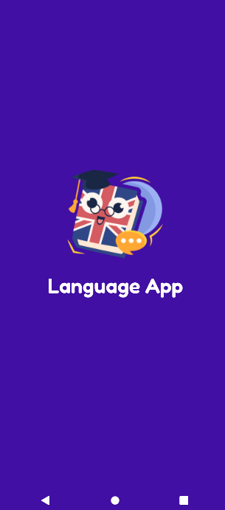
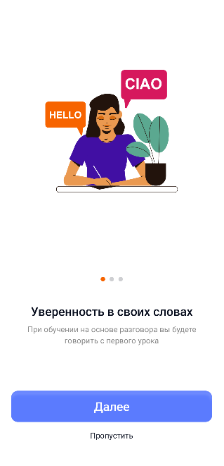
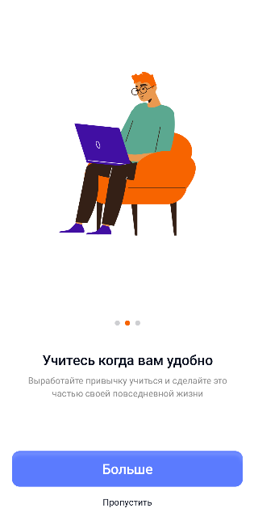
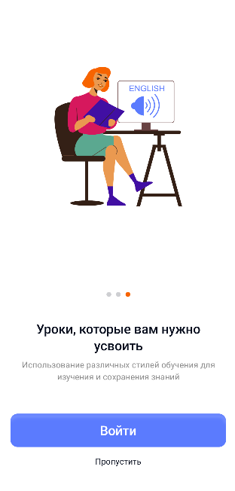
Экран загрузки
На данном этапе были сверстаны 4 экрана (1 загрузочный и 3 приветственных).
Переключение между приветственными экранами происходит при нажатии на кнопку или свайпе.

Slide 4
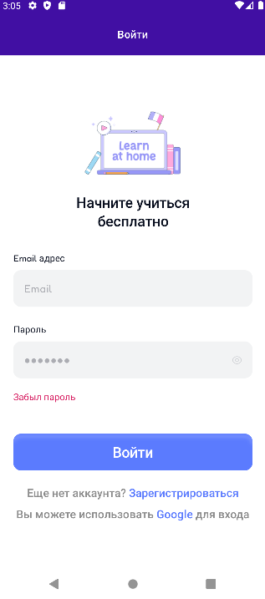
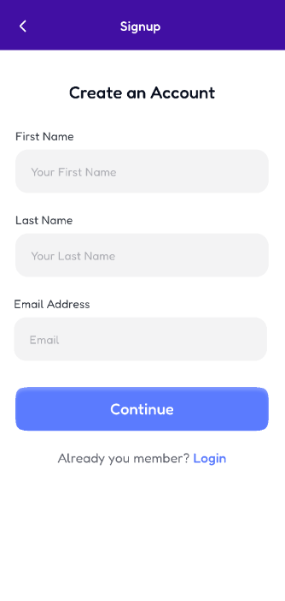
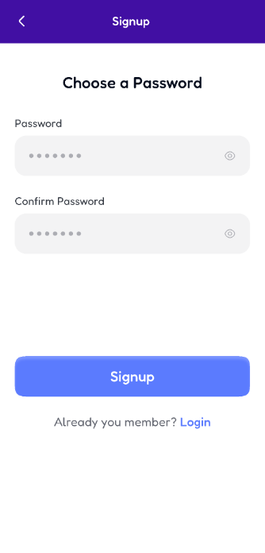
Авторизация
На данном этапе разработаны экраны регистрация и авторизация пользователя.
Авторизация происходит по введенным email и паролю.
Для регистрации пользователь должен ввести запрошенные данные, а также пароль, который в дальнейшем будет использоваться.

Slide 5
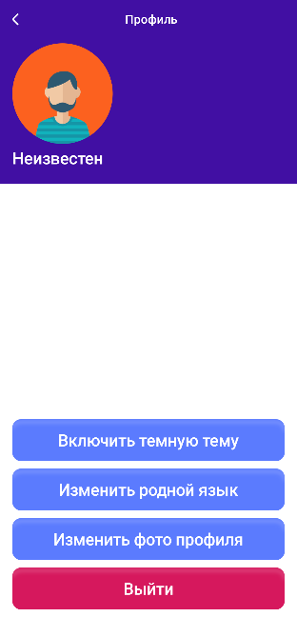
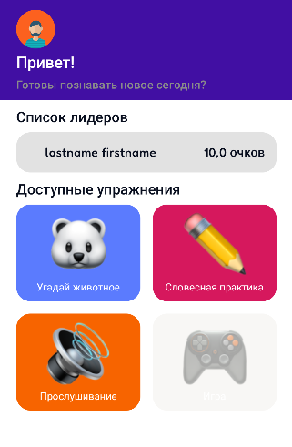
Аккаунт пользователя
На данном этапе представлен экран с пользовательскими настройками, а также главный экран с выбором способа обучения.

Slide 6
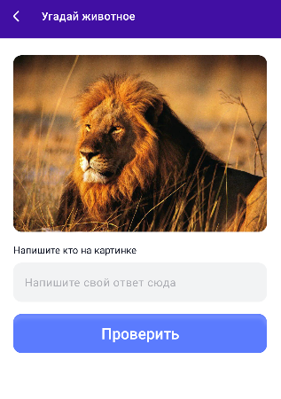
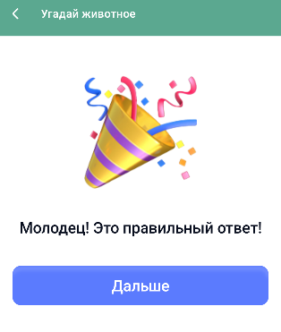
Угадай животное
При выборе данного способа обучения пользователь должен написать что изображено на картинке. При вводе правильного ответа, он попадает на экран с поздравлением

Slide 7
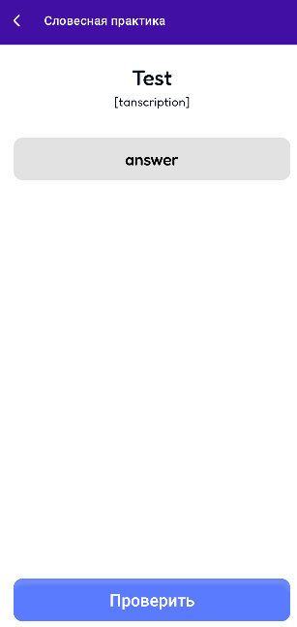
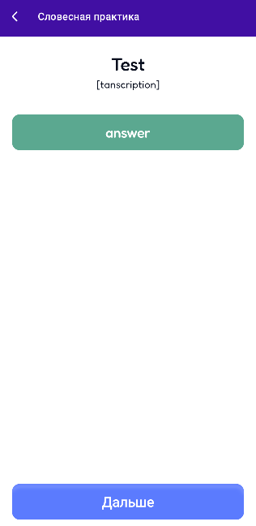
Перевод слов
При выборе данного способа обучения пользователь должен выбрать правильный перевод слов. При вводе правильного ответа, выбранный вариант выделяется зеленым цветом.

Slide 8
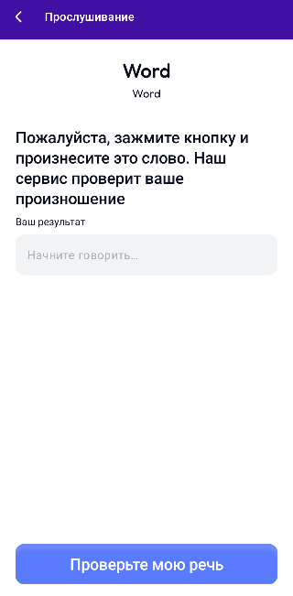
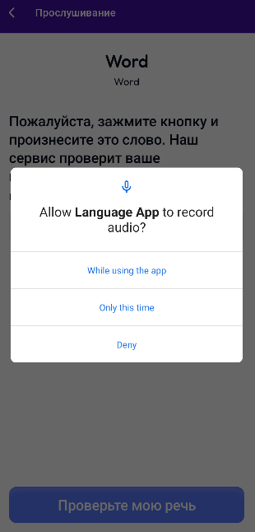
Прослушивание
При выборе данного способа обучения пользователь должен произнести слово, которое написано на экране. Запись производится по нажатию на клавишу “Проверить мою речь”.

Slide 9
Разработка мобильного приложения
18.04.2024
Абрамов Кирилл Владиславович; МТУСИ БВТ2002

